Slide 1
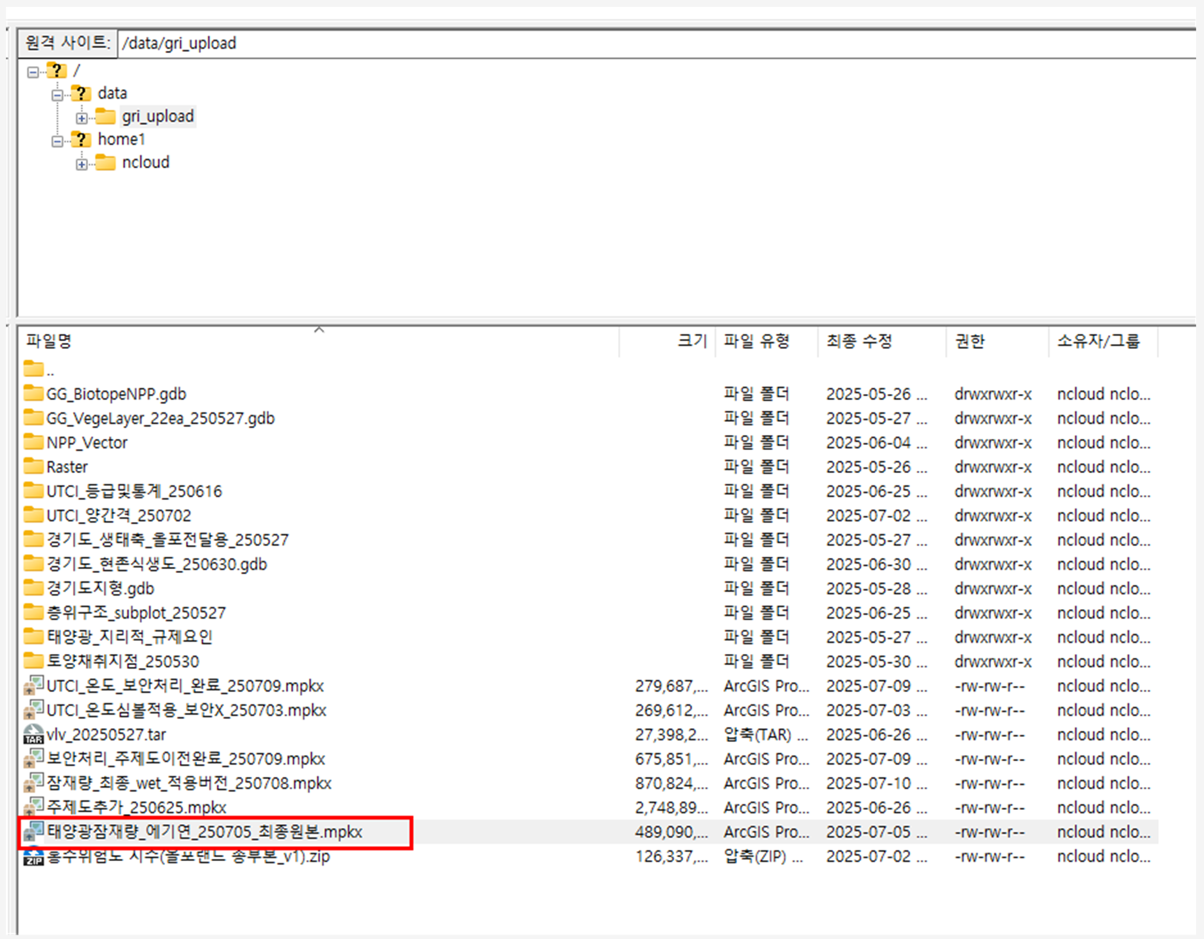
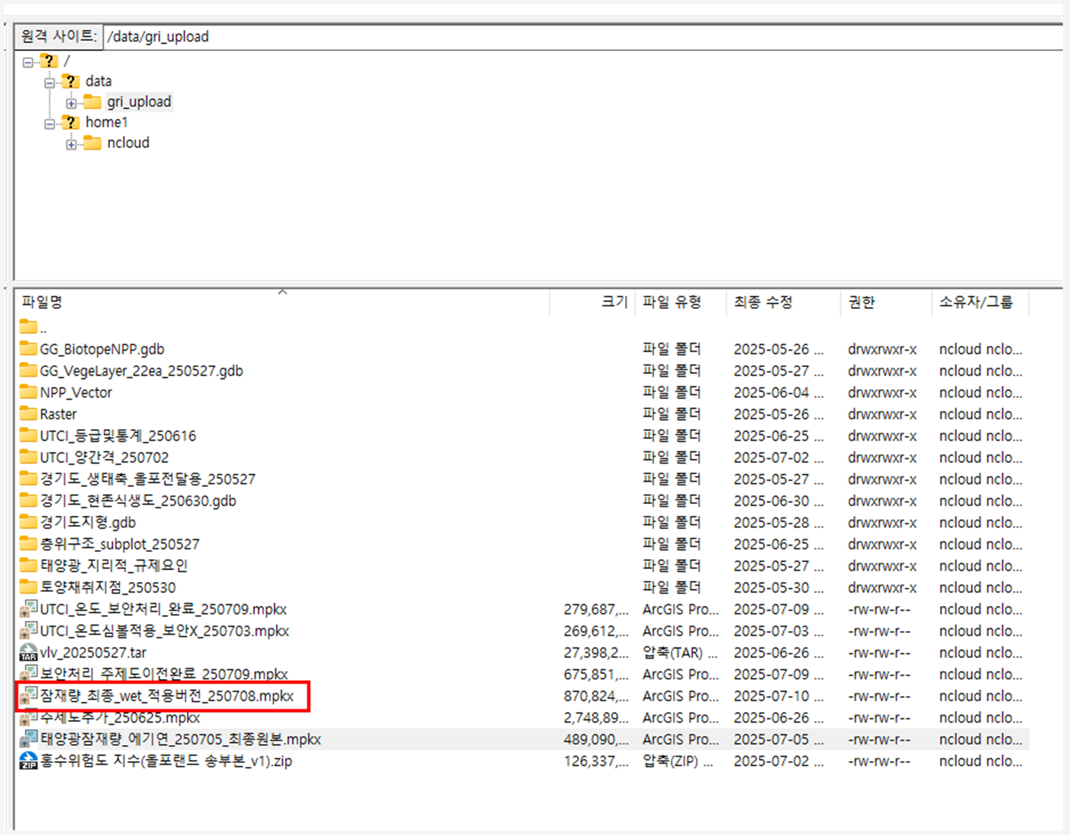
오른쪽의 파일로 교체 부탁드립니다.
오른쪽의 파일에는 옥상형과 지상형이 나뉘어있습니다.

Slide 2
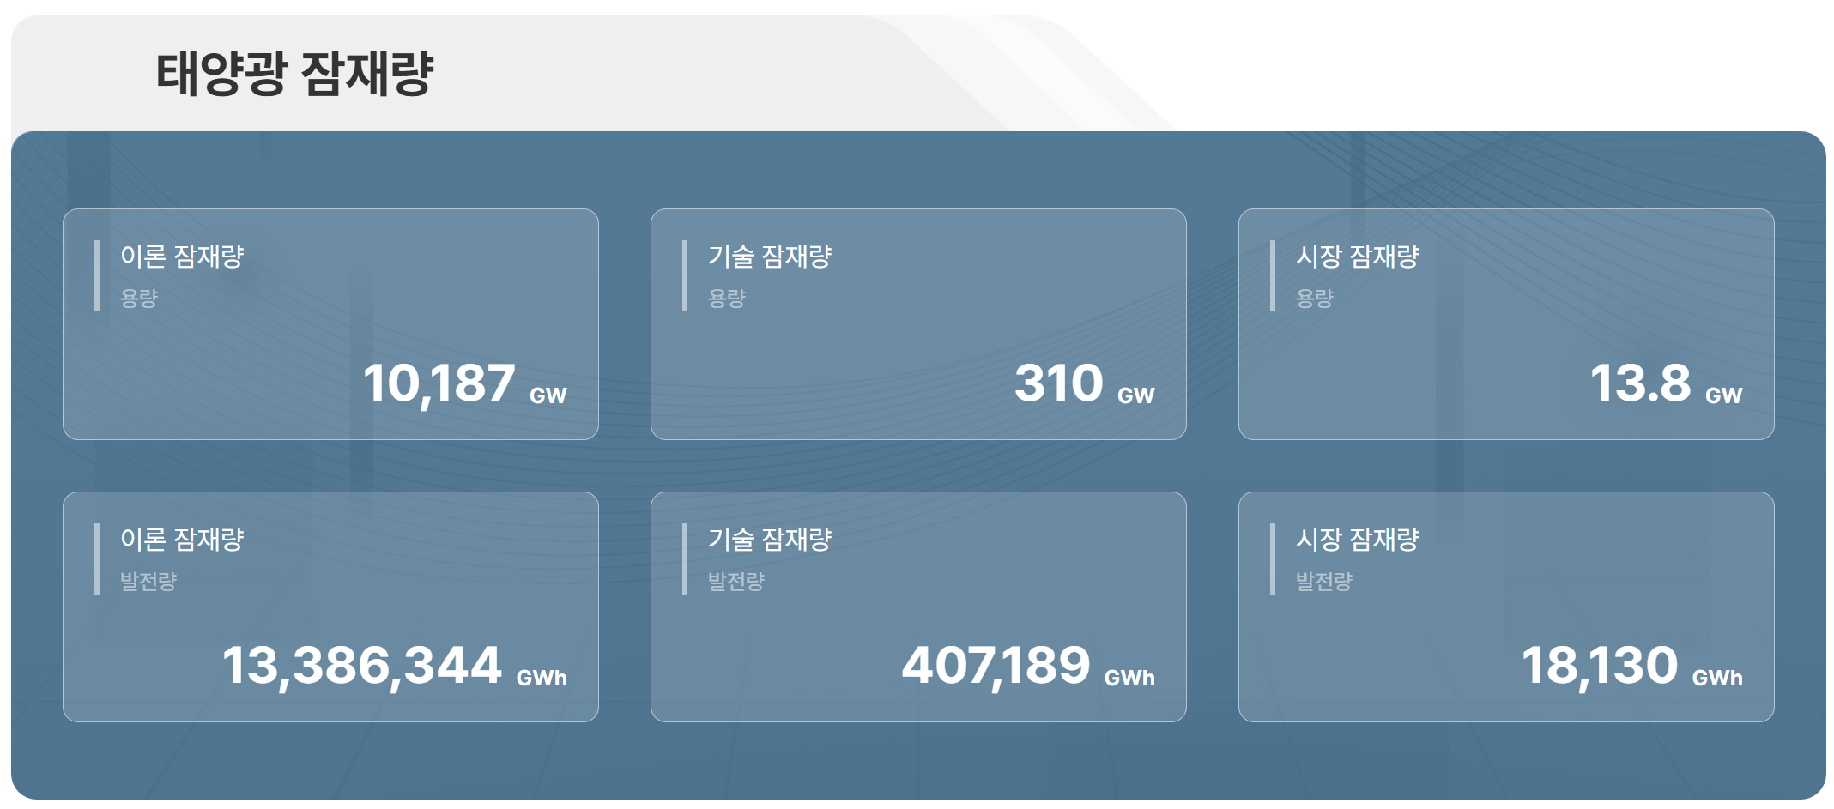
이 화면은 그대로 해주세요. (수정필요 없음)

Slide 3
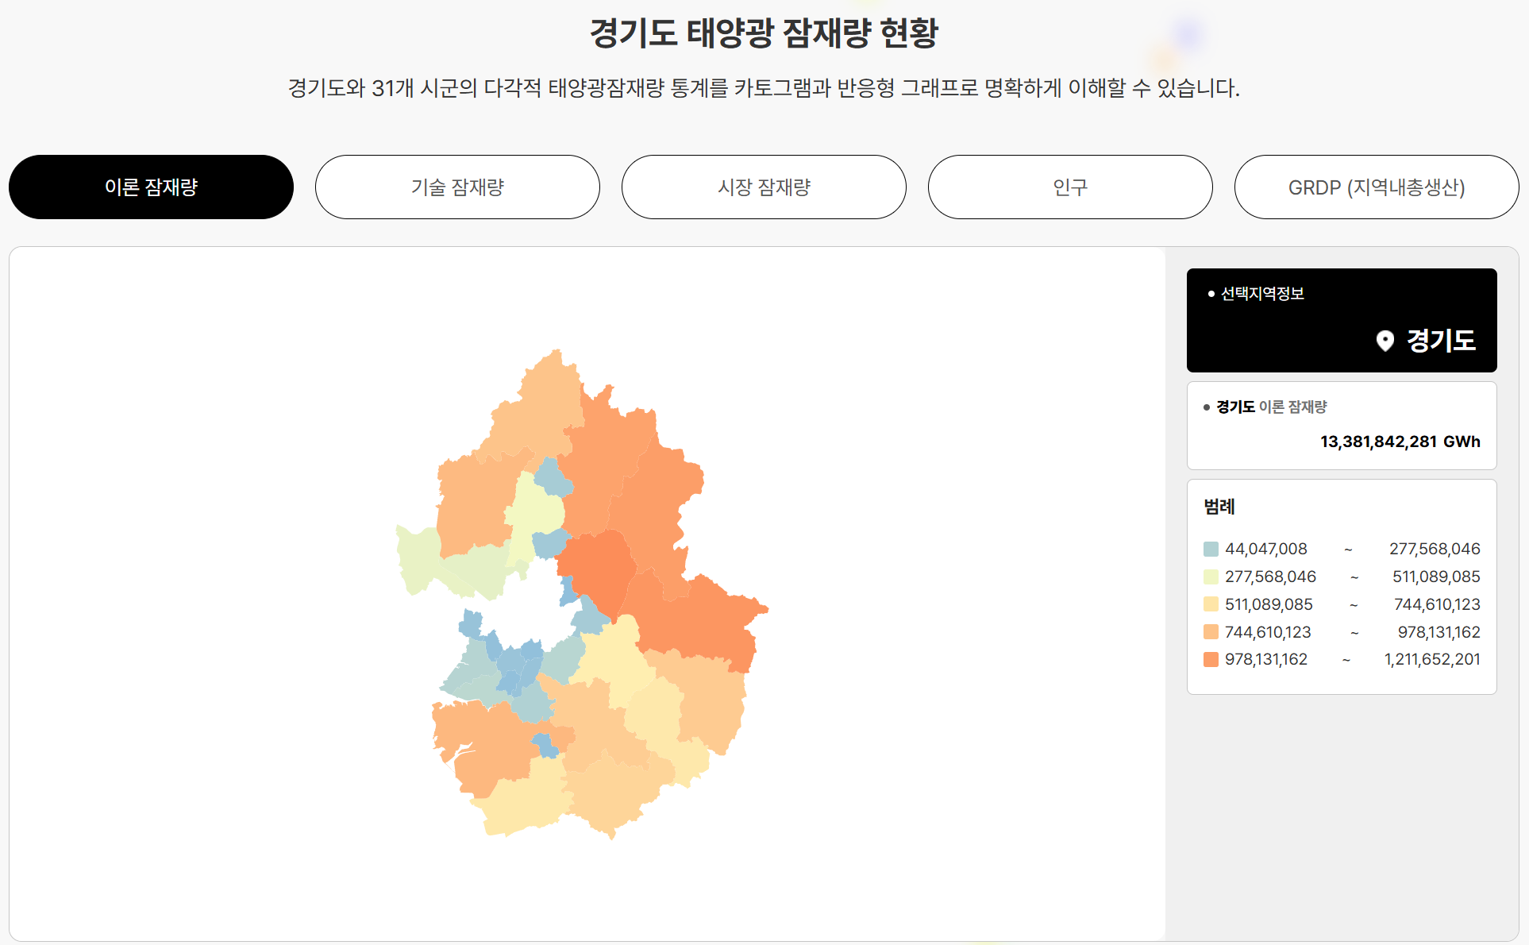
현재 숫자에서 1000을 나누어야 합니다.
13,381,842,281 GWh >> 13,381,842 GWh 로 수정해주세요. (이론, 기술, 시장) 모두 마찬가지

Slide 4
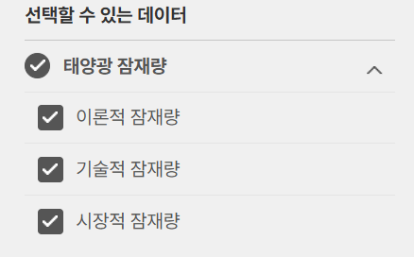
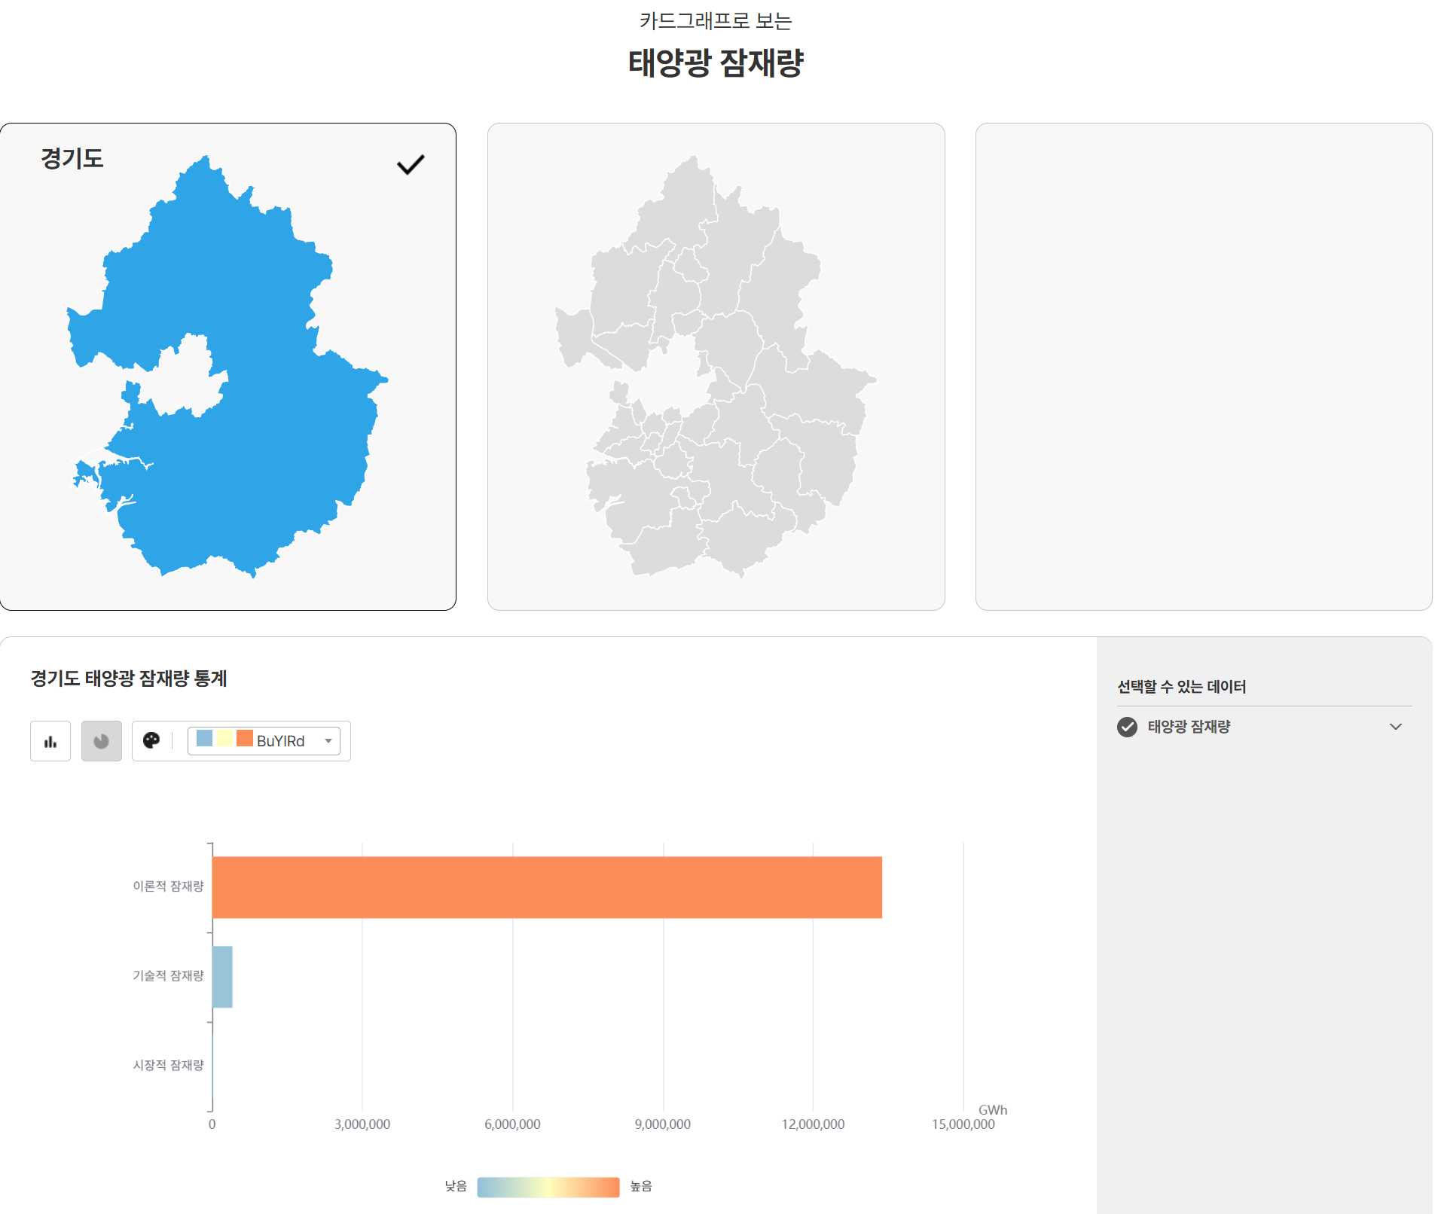
디폴트로 선택할 수 있는 데이터가 전부 펼쳐져 있으면 좋겠습니다. (오른쪽그림)
옥상형과 지상형 구분해주세요.
보이는 것처럼 꼭 수정이 될 필요는 없고,
Bar를 색깔로 구분되던, 박스로 구분되던, 어떤식으로든 구분이 되야합니다.
옥상형
지상형

Slide 5
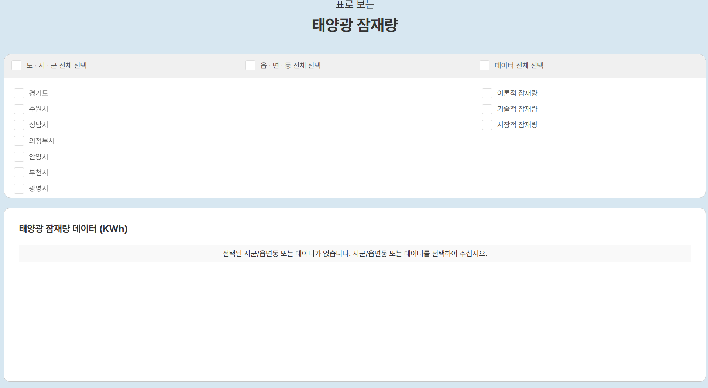
옥상형/지상형으로 나뉘어야 합니다.

Slide 6
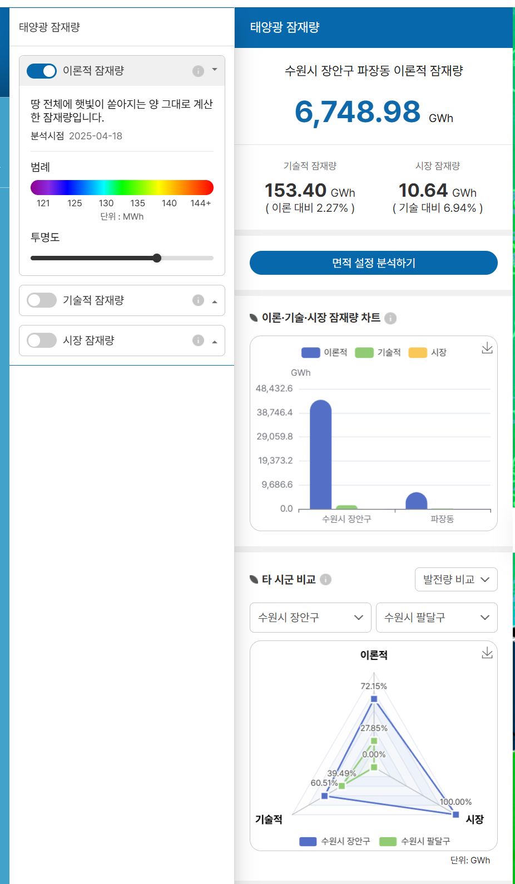
옥상형/지상형으로 나뉘어야 합니다.
범례를 수정해주세요.
범례에 표시된 숫자에 10을 곱해야하고,
단위는 kWh/m² 으로 표시해주세요 (이론, 기술 시장 모두)

